Slide 1

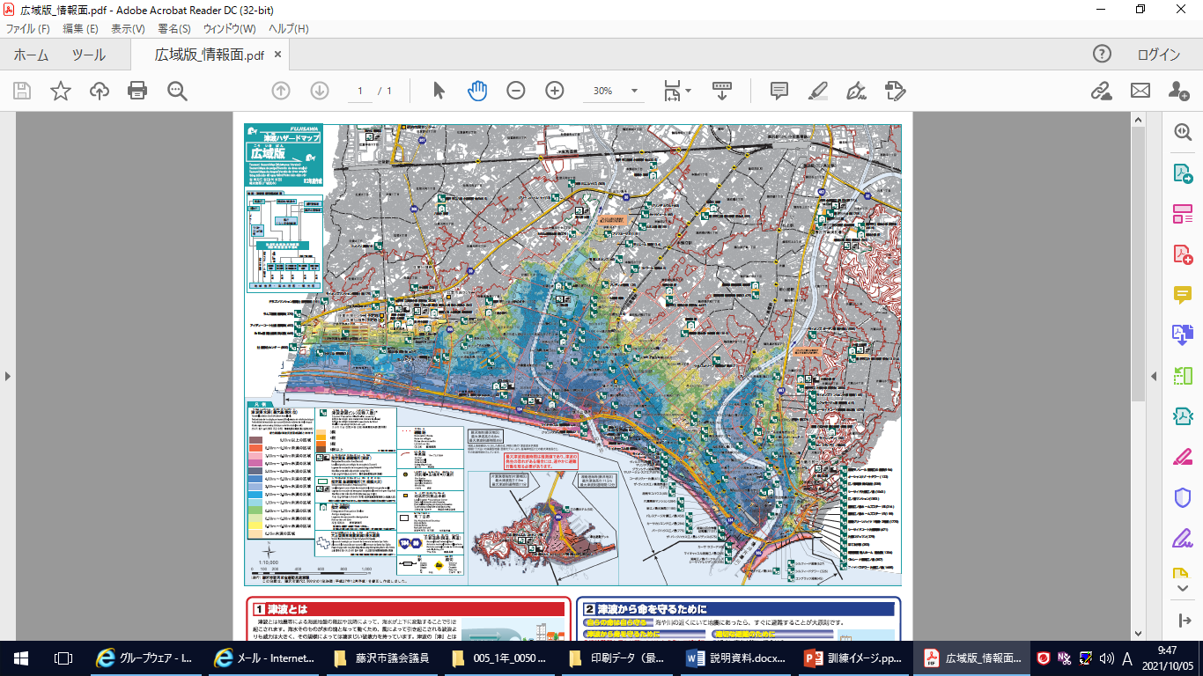
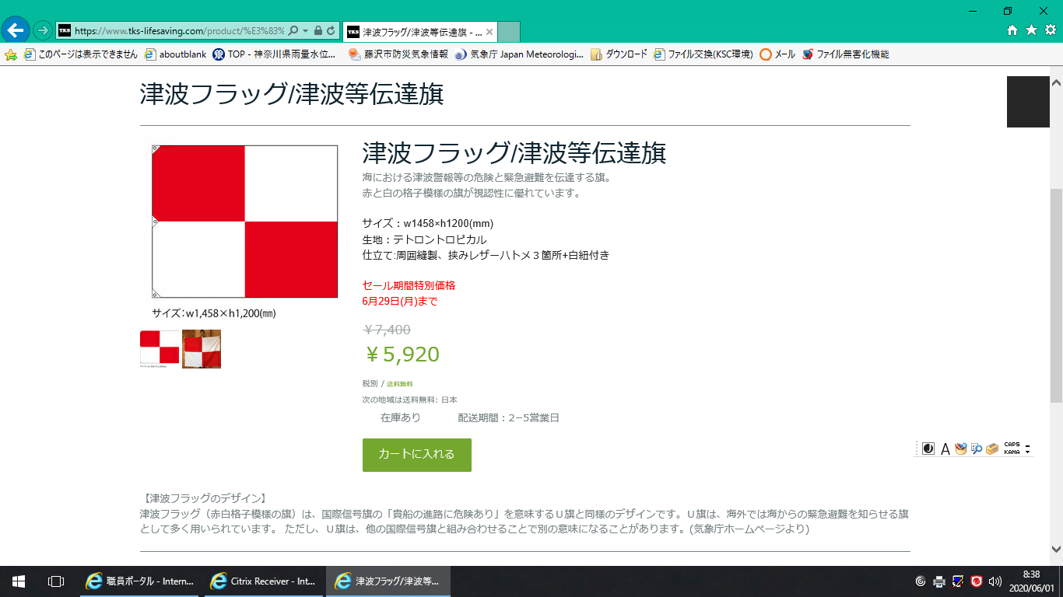
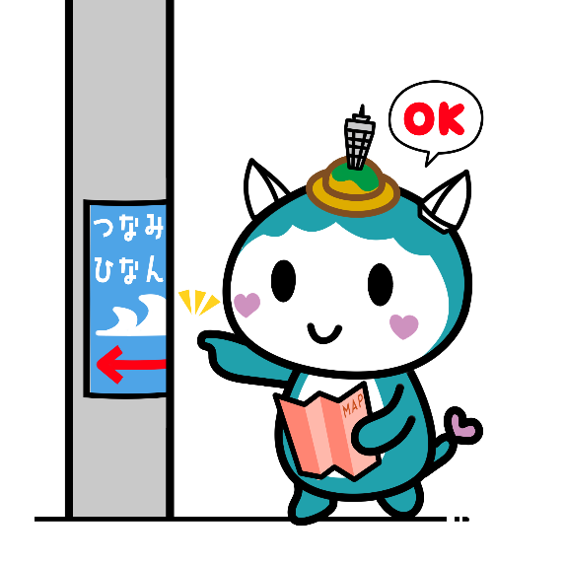
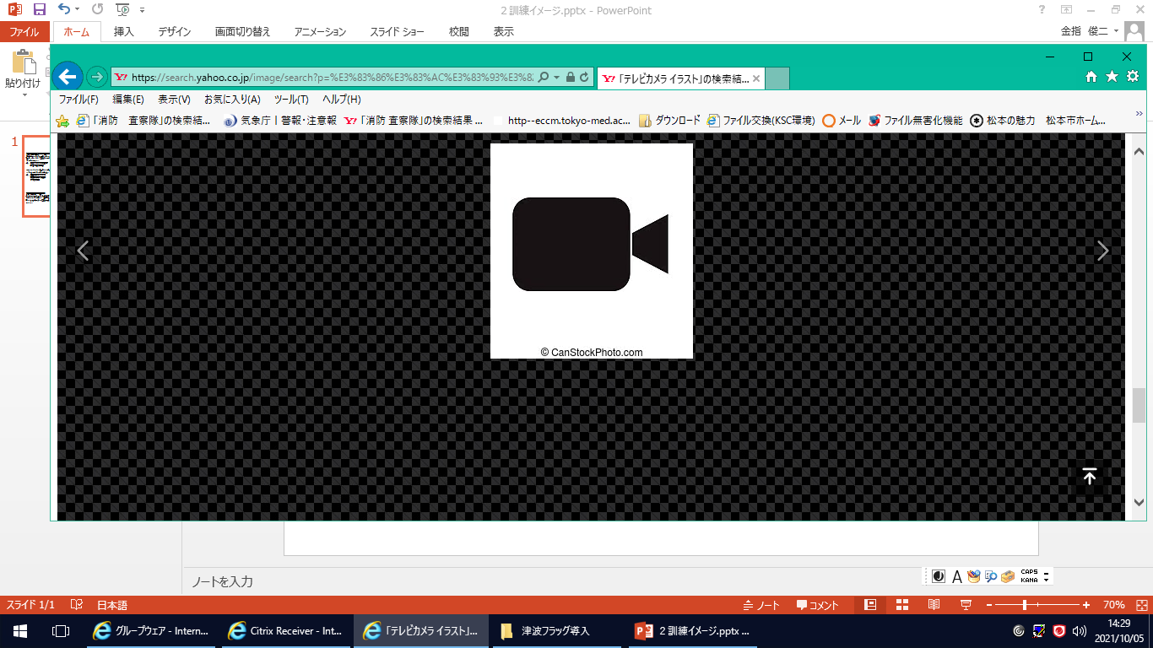
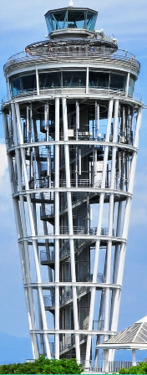
令和８年度津波対策訓練イメージ図
④ 災害対策本部対応訓練
江の島高所カメラの画像で、海岸の避難状況や津波フラッグの掲出状況を確認する。
藤沢市役所７Ｆ
① 地震・津波情報伝達訓練
防災行政無線の大津波警報のサイレンの吹鳴及び防災ラジオへの緊急割込み放送を実施し、身の安全確保行動を行う。
津波浸水想定区域外
② 津波避難訓練
防災行政無線の大津波警報のサイレンを聞き、地域住民や海浜利用者は避難行動をとる。
（津波浸水想定区域外への避難）
HUG-RIDEPARK
津波避難タワー
新江ノ島水族館
③ 津波フラッグ掲出訓練
協力施設で津波フラッグを
掲出
・津波避難タワー
・新江ノ島水族館
・鵠生園
・江の島アイランドスパ
・HUG-RIDEPARK
鵠生園
江の島高所カメラ
江の島アイランドスパ

